Slide 1
БАЛАНС НАЦЕНКИ И КЭШБЭКА — КЛЮЧ К УСПЕХУ
Т-Банк: Супермаркеты в Городе
Решение кейса

Slide 2
СТРУКТУРА БАЗЫ ДАННЫХ
Количество наблюдений: ~102 000 заказов
Единица наблюдения: заказ клиента
Качественные: пол (gender_cd), возрастная группа (age_group), группа дохода (income_group)
Количественные: GMV, наценка (markup), кэшбэк (cb_percent), количество товаров, история заказов (lifestyle___super_cnt_90)

Slide 3
ВВОД НОВЫХ ПЕРЕМЕННЫХ
Индекс размера корзины (total_items) = Готовая еда + Выпечка + Овощи и фрукты + Напитки + Сладости
Индекс взаимодействия (markup_x_cb) = наценка * кэшбэк
Опыт клиента (experience_group) = Клиенты разделены на новые (ниже медианы заказов) и опытные (выше медианы заказов)

Slide 4
ИССЛЕДОВАТЕЛЬСКИЙ ВОПРОС И ГИПОТЕЗА
Исследовательский вопрос: Как наценка влияет на размер корзины, и компенсирует ли кэшбэк это влияние?
Гипотеза: Увеличение наценки негативно влияет на общую стоимость и количество товаров в заказе. Однако повышенный кэшбэк модерирует (смягчает) этот негативный эффект.

Slide 5
МЕХАНИЗМ (Каузальная цепочка)
Повышение наценки -> Клиент видит более высокие цены на базовые товары в каталоге
Реакция клиента -> Отказ от импульсивных покупок (сладости, напитки) -> Снижение размера корзины (total_items)
Вмешательство (Кэшбэк) -> Клиент получает push-уведомление о 15% кэшбэка -> Психологическое ощущение выгоды
Результат -> Клиент собирает большую корзину, несмотря на 5% наценку (компенсация)

Slide 6
ОБРАБОТКА ДАННЫХ И ВЫБРОСОВ
Форматирование: Замена запятых на точки во всех денежных показателях, конвертация в float.
Пропуски: Отсутствие информации о прошлых заказах заменено на индикаторные фичи (is_first_order).
Обработка выбросов: Для корректной работы регрессионной и статистической моделей удалены аномальные заказы (топ 1% по GMV). Это предотвратило смещение средних оценок.

Slide 7
АНАЛИЗ: Статистическая проверка
H0: Среднее значение GMV при наценке 0% и 9% равны (μ1 = μ2)
H1: Средние распределений не равны (μ1 ≠ μ2)
Использован непараметрический U-тест Манна-Уитни (т.к. распределение GMV имеет правый хвост):
Результат теста: p-value = 0.014
Вывод: Отклоняем H0 на уровне значимости 5%. Наценка 9% статистически значимо снижает GMV по сравнению с 0%.

Slide 8
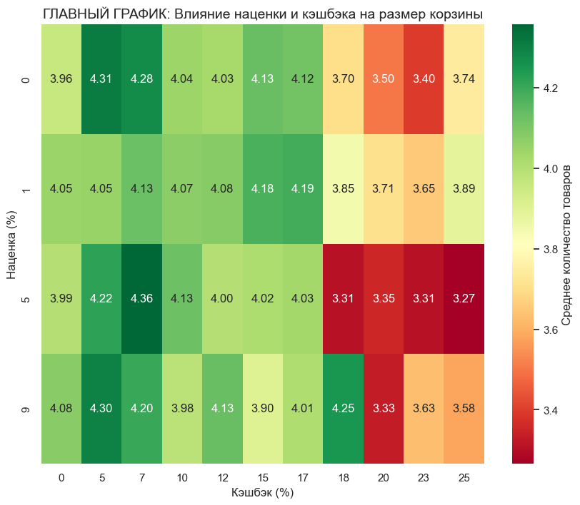
ГЛАВНЫЙ ГРАФИК: Влияние на размер корзины

Slide 9
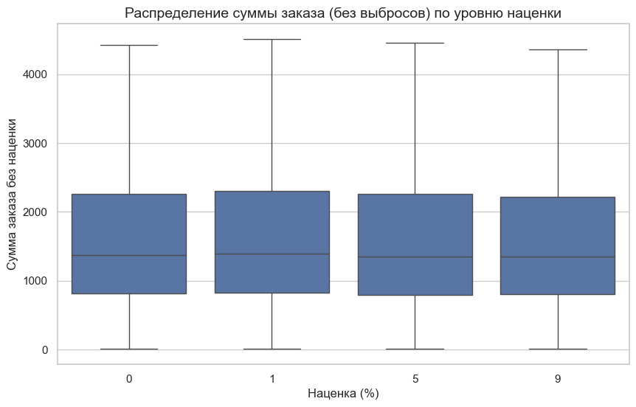
АНАЛИЗ: Распределение GMV по уровню наценки

Slide 10
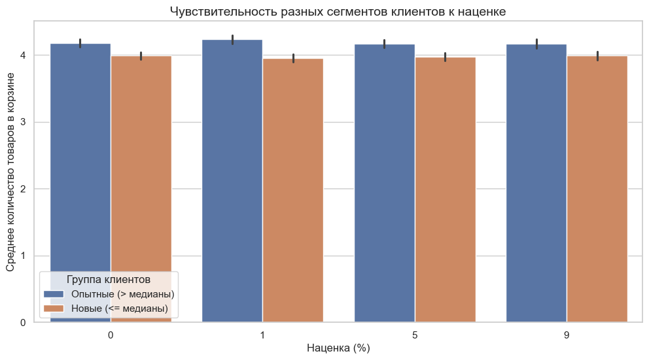
АНАЛИЗ ПО ПОДВЫБОРКАМ (Опытные vs Новые)

Slide 11
ВЫВОД ИЗ АНАЛИЗА ПО ПОДВЫБОРКАМ
Разделение по медиане частоты заказов (lifestyle___super_cnt_90).
Матмодель (OLS) показала:
Опытные пользователи: Практически не обращают внимания на наценку и кэшбэк. Коэффициенты статистически незначимы.
Новые пользователи: Чувствительность к кэшбэку крайне высока (p-value < 0.001). При 15% кэшбэке их размер корзины максимален даже при наличии наценки.

Slide 12
ПРИМЕНЕНИЕ ИССЛЕДОВАНИЯ (Выводы)
Гипотеза подтверждена математически (Пуассоновская регрессия и Манн-Уитни): наценка 9% бьет по корзине, кэшбэк 15% ее компенсирует.
Рекомендация для бизнеса:
1. Оптимальный уровень: Наценка 5%. Она не вызывает резкого отторжения, а кэшбэк полностью нивелирует негатив.
2. Сегментация: Опытным клиентам можно не давать 15% кэшбэка при 5% наценке (экономия бюджета). Новым клиентам 15% кэшбэк обязателен.

Slide 13
ОГРАНИЧЕНИЯ ИССЛЕДОВАНИЯ
1. Survivorship Bias (Ошибка выжившего): Анализ проводился только по завершенным заказам. Мы не учли клиентов, которые открыли корзину, увидели наценку 9% и ушли из приложения.
2. Временные рамки: Данные собраны за 2 недели. Клиент может собрать огромную корзину из-за кэшбэка 15% один раз в месяц, исчерпать лимит и больше не покупать.
3. Сезонность: В выборку могли попасть праздничные дни, что искажает реальный размер базовой корзины.

